Slide 1
« Tout changer pour que rien ne change ? » : la réforme du financement des communautés et régions dans la Sixième réforme de l’État
Damien Piron
Aspirant du FRS-FNRS (ULiège)
Séminaire CMAP – UCL
Le 27 novembre 2017

Slide 2
La co-production des assemblages politiques régionaux et des dispositifs de gouvernement des finances publiques
Dispositifs de gouvernement des finances publiques
Assemblage politique régional
Vérité
Organisation X
Rationalités
Instrument B
Savoirs
Acteur M
Problématisations
Organisation Y
Programmes de gouvernement
Acteur N
Organisation Z
Instrument A
Technologies de gouvernement

Slide 3
Séquence de la réforme de la LSF
1ère étape (juin-octobre 2010) : délimitation des contours du problème
2ème étape (octobre 2010-janvier 2011) : « des slogans aux chiffres » → Premières traductions chiffrées des propositions de réforme
3ème étape (mai-septembre 2011) : élaboration du modèle et arbitrages

Slide 4
1ère étape (juin-octobre 2010)
Mise à l’agenda de la réforme de la LSF ;
Fixation des principes directeurs de la négociation ;
Mise en évidence des tensions liées à l’interprétation de ces principes ;
Rapport De Wever comme « miroir » de la note Di Rupo → Définition des positions extrêmes

Slide 5
Principes | Volets | Clivages
1. Accroître l’autonomie financière des entités fédérées, notamment en augmentant significativement leurs recettes propres ; | Auto. fiscale | N/S
2. Éviter une concurrence fiscale déloyale ; | Auto. fiscale | N/S
3. Maintenir les règles de progressivité de l’impôt ; | Auto. fiscale | N/S + K/L
4. Ne pas appauvrir structurellement une ou plusieurs entités fédérées ; | Équil. global | N/S + E1/E2
5. Assurer la viabilité à long terme de l’État fédéral et préserver ses prérogatives fiscales liées à la politique de redistribution interpersonnelle ; | Équil. global Auto. fiscale | E1/E2 + N/S + K/L
6. Renforcer la responsabilisation des EF en lien avec leurs compétences et leurs actions, en tenant compte des situations différentes de départ et en intégrant divers paramètres de mesure ; | Méca. LSF | N/S
7. Tenir compte des externalités, de la réalité sociologique et du rôle de la RBC; | Méca. LSF | N/S
8. Prendre en compte des critères de population et d’élèves ; | Méca. LSF | N/S
9. Maintenir une solidarité entre entités, exonérée d’effets pervers ; | Méca. LSF | N/S
10. Assurer la stabilisation financière des entités ; | Équil. global | E1/E2
11. Tenir compte des efforts à accomplir par l’ensemble des entités pour assainir les finances publiques ; | Équil. global | N/S + E1/E2
12. Vérifier la pertinence des modèles proposés à travers des simulations. | Équil. global | N/S + E1/E2

Slide 6
2ème étape (octobre 2010-janvier 2011)
Soutien de la Banque nationale et du Bureau du Plan :
- Détermination de la « base 0 » et évolution à politique inchangée : « gel » de la situation actuelle
- Proposition de réforme des partis : « elke partij mocht zijn eigen voorstel laten uitrekenen om aan te tonen hoe onrealistisch elk voorstel wel leek te zijn » (entretien 59, SPa).
- Modèle VDL : conceptualisation du non-appauvrissement (« pas de déplacement des flux financiers mais des responsabilités »)

Slide 7
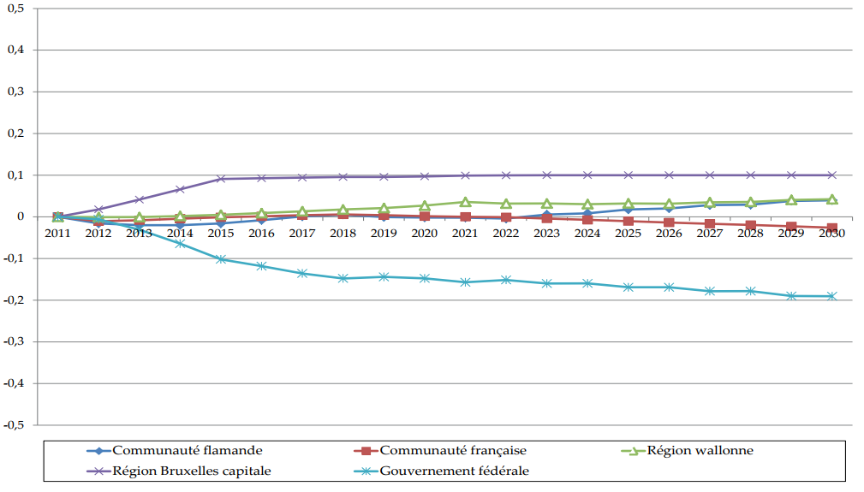
Changement dans les moyens des entités (en p. c. du PIB)

Slide 8
3ème étape (mai-septembre 2011)
Note du 4 juillet 2011 et retrait de la N-VA
Confirmation des compétences transférées et du modèle d’autonomie fiscale (centimes additionnels élargis)
Construction d’une infrastructure de calcul commune :
- Négociation des paramètres
- Finalisation de l’accord

Slide 9
Construction d’une infrastructure de calcul commune
« [Le simulateur] est développé par la Banque mais on a toujours considéré ça comme étant la propriété du groupe de négociation qui a négocié la Loi de financement, sous la présidence de Pierre Provost. Donc nous, on n’a jamais mis notre modèle à disposition de quelqu’un d’autre. Nous, on a développé ça pour ce groupe, pour les négociateurs, et donc finalement, c’était à Pierre Provost de décider de mettre ça à disposition des personnes à qui il voudrait donner le modèle. […] Donc c’était le groupe des négociateurs qui était le propriétaire intellectuel du modèle, qui donnait aussi les instructions pour changer les paramètres » (entretien 48, BNB)

Slide 10
Fixation des paramètres (ex: élasticité)
« Wel, dat is een sleutelvariabel maar natuurlijk we hadden die moeten bewerken met hypotheses. De vraag is... Zeker rond het aspect van de elasticiteit en de hypotheses daar, zou je kunnen zeggen dat die elasticiteit nogal hoog is ingeschat in het model. […] Maar dat is zo een parameter die ook wel, moet ik zeggen, handig is om, ja, politieke akkoorden te bereiken. Door met al die parameters te sleutelen kunt je wat ‘fine tuning’ doen en kunt je zeggen ‘voilà, kijk het model toont aan dat in 2030 niemand verarmt’. En dat is een belangrijk aspect natuurlijk, de ‘non-appauvrissement’ was de heilige principe » (entretien 61, Open-VLD)

Slide 11
Points de blocage de la N-VA (sur la LSF) : « staatshervorming » ou « staatsvorming » ?
Modèle d’autonomie fiscale et dépendance par rapport au fédéral : « Dat was dan heel strikt gedefinieerd. De opening die dan gemaakt werd door de PS was inderdaad een opcentiemen model zoals bij de gemeenten, en dat was het ook. Terwijl dat wij eerder voorstander waren van ‘kijk, zelfs uw belastbare basis, laat die federaal bepalen, we gaan daar niet aan morrelen, maar geef toch de gewesten rechtstreeks toegang tot die belastbare basis in plaats van ze een opcentiemen op een federaal tarief’. […] Het stond ook een beetje haaks omdat je denkt van ‘we zijn toch volwassene en groot genoeg om zelf te mogen beslissen over onze belastingen’” (entretien 57, N-VA) ;
Méthode de travail et paramètres (élasticité) : “Het tweede punt waar we ons gerold voelden, was gans de discussie over elasticiteit en dergelijke […] Misschien zal dat iets doen zoals ‘believers’ en ‘non-believers’ maar men had het wel nodig om het te kunnen verkopen” (entretien 57, N-VA) ;
Refinancement « royal » de Bruxelles
Défense de la seule logique flamande → Peu d’intérêt dans un compromis : « en interne chez nous, tout le monde pouvait gagner quelque chose » (entretien n°54, PS)

Slide 12
Conclusion (1/2)
La politique des experts: déplacement progressif de l’arène du conflit → Des slogans aux principes puis au modèle Excel
Quantifier pour déconstruire (2ème phase) vs. quantifier pour construire (3ème phase)
Accord sur une représentation commune de l’évolution du cadre macroéconomique belge au cours des deux prochaines décennies
Tout est négocié (mode de travail, composition des groupes de travail, experts associés, base 0, paramètres économiques, etc.), mais on ne revient pas sur un accord (ex.: 12 principes)

Slide 13
Conclusion (2/2): la construction d’un État flamand maître de sa destinée
Accroissement des moyens budgétaires, développement de la capacité administrative, des ressources intellectuelles,… :
Budget de 40 milliards € (AF: 59 mia.; RW: 12 mia.; FWB: 10 mia.; RBC: 4 mia.) ;
Autonomie financière (allocation des ressources) totale ;
Administration fiscale proactive (VLABEL) : reprise du service de certains impôts, mise en œuvre des compétences fiscales (woonbonus) ;
Développement du modèles de micro-simulation FANTASI : volonté d’être en état de vérifier/contester les prévisions du SPF Finances ;
Modèle des ‘Steunpunten’ : recherche scientifique en appui aux politiques publiques
Limites : AF détermine la base imposable de l’IPP → « Interférences » (ex: tax shift)

Slide 14
« Tout changer pour que rien ne change ? » : la réforme du financement des communautés et régions dans la Sixième réforme de l’État
Damien Piron
Aspirant du FRS-FNRS (ULiège)
damien.piron@uliège.be
Séminaire CMAP – UCL
Le 27 novembre 2017

